Slide 1

基于多智能体协同分析的开源贡献者行为预测与影响力评估系统
赛题方向：面向开源治理与运营的大模型与人工智能应用作品
团队名称：Q队 单位：华中农业大学
核心工具：OpenDigger + Meow-Tea-Taro

Slide 2
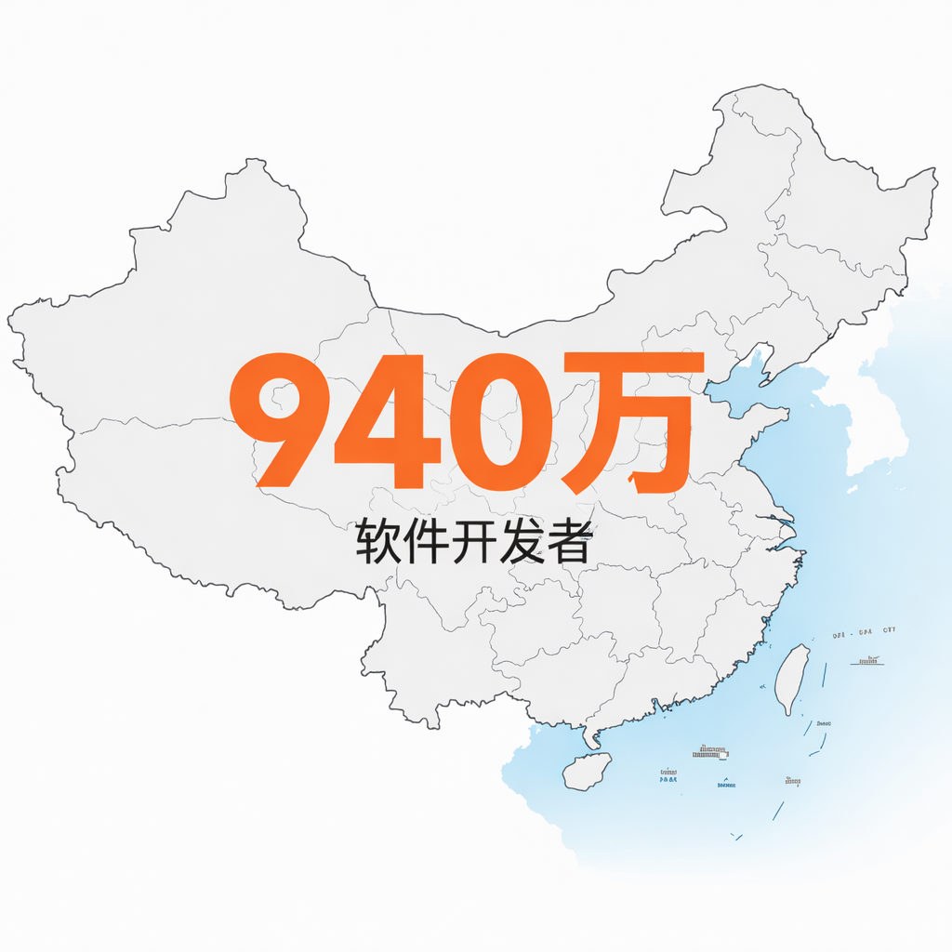
开源：数字中国战略的基石， 但其治理仍是“深水区”
随着开源成为数字基础设施的核心，对其健康与可持续性的评估，已成为行业发展的关键挑战。
国家战略支撑：《数字中国发展报告（2024年）》指出，我国软件开发者数量突破940万，开源参与者数量排名世界第二。
治理挑战凸显：然而，开源项目是代码、协作、行为多因子耦合的复杂系统。传统的评估方法已难以为继。

Slide 3



现有评估方法的三大困境：主观、割裂、滞后
1.高度依赖人工经验
健康度指标的权重设定主观性强，难以适应不同规模、阶段与治理模式的项目。正如行业共识，现有指标体系多为“拍脑袋”的静态规则。
2.缺乏协同分析能力
活跃度、影响力、留存率等视角相互割裂，无法形成对项目整体状态的统一判断，难以找到真正的“北极星指标”。
3.静态分析局限
难以动态捕捉和预测关键风险，如核心贡献者流失、维护者负载过高等演化过程。

Slide 4

我们的破局点：将评估重构为“多智能体协同决策”
我们不再计算静态指标，而是用多智能体模拟一个由多位“AI专家”组成的治理委员会，对社区健康进行动态、协同的研判。
核心目标：
数据驱动：接入 OpenDigger 全域协作数据，构建全景式输入。
行为预测：利用 Meow-Tea-Taro 框架，建模贡献者行为的时间序列演化。
影响力建模：通过多智能体仲裁，识别协作网络中的关键节点及其演化趋势。

Slide 5

数据层：OpenDigger，捕捉生态脉搏的精密传感器
1、多维数据与国家标准
接入 OpenDigger 提供的全域 OpenRank 影响力、仓库活跃度、开发者留存等指标。
OpenRank 作为一种开源社区评价算法，已进入《信息技术开源治理》国家标准，被数十家企业采纳。
2、构建智能体的三大分析视角
视角 A：活跃度时序（代码提交，PR，Issue 响应）
3、构建智能体的三大分析视角
视角 B：留存与风险（贡献者流失，新成员增长）
视角 C：协作网络（节点中心性，影响力演化）
我们视 OpenDigger 为一套精密的多维传感器。它是中国乃至全球开源度量的重要基础设施，为我们的多智能体提供决策依据。

Slide 6

引擎层：Meow-Tea-Taro，烹饪可解释治理策略的“AI厨房”
我们采用 Meow-Tea-Taro，一个模块化的多回合智能体强化学习框架。它如同一位“主厨”，指挥多个“智能助手”协同工作。
协同决策机制
1. 多视角分析
不同智能体（助手）分别审视活跃度、风险和影响力维度的局部证据。
2. 自洽仲裁逻辑
利用框架的agent_loop机制，由“仲裁智能体”综合多方意见，彻底替代人工硬编码权重。
3. 演化建模
通过多回合（Multi-turn）追踪，持续捕捉社区状态的细微变化，实现从“看见”到“预见”。
活跃度智能体
影响力智能体
仲裁智能体
风险智能体

Slide 7
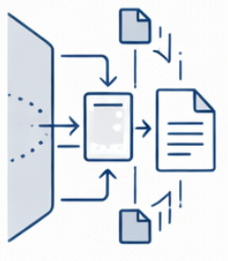

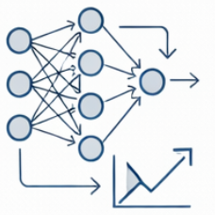
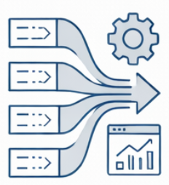
实现路径：基于框架的模块化设计
我们使用 Meow-Tea-Taro 框架，其不仅能协调多个“专家智能体”从不同维度审视数据，还能通过不断的强化学习微调，将杂乱的行为指标转化为精准的可解释治理决策。
数据预处理
编写脚本，从OpenDigger 拉取指标，生成训练/验证 Parquet 文件。
环境与智能体定义
定义OpenDigger评估环境和多智能体协同逻辑。
训练与微调
利用PPO/GRPO 训练管线，对智能体的预测与仲裁能力进行微调。
4. 异步评估
利用框架的异步分布式计算能力，实现高吞吐的社区数据批量评估。

Slide 8
四大核心优势：从静态计算到动态洞察的本质突破
去人工化权重
智能体通过“协商”形成结论，鲁棒性与适应性远超静态规则。
可解释证据链
不仅输出评分，更能提供支持
结论的数据证据与治理建议（例如：识别关键开发者负载过高风险）。
前瞻性演化预测
非单点评估，而是对贡献者行为与社区健康的动态趋势进行识别与预警。
最小改动复现
模块化设计，可快速接入不同开源项目，实现评估逻辑的复用。

Slide 9
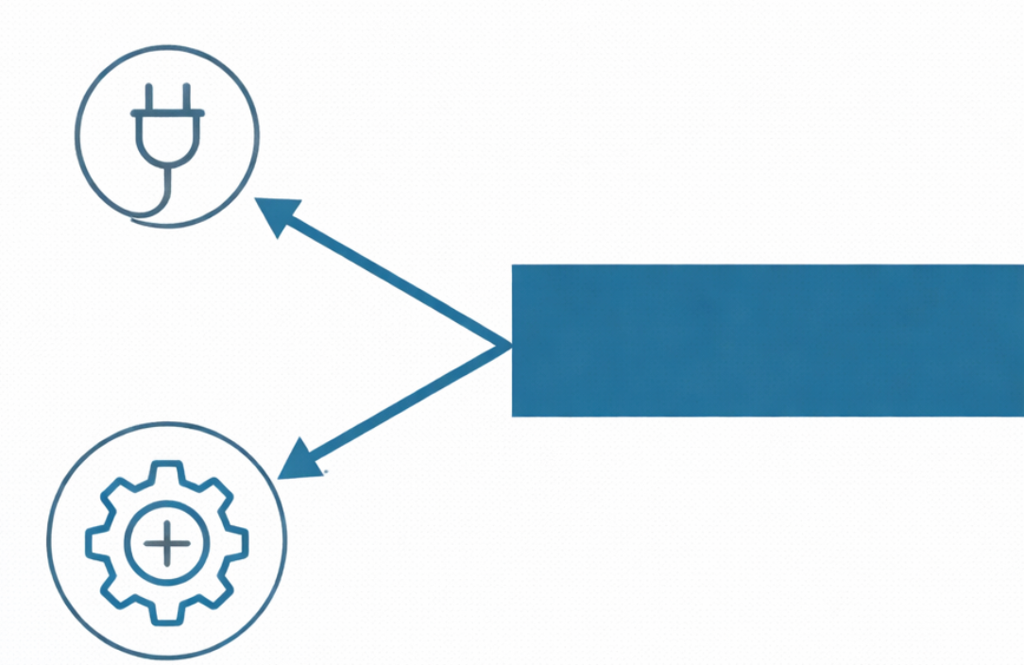
预期成果与生态价值：赋能下一代开源治理
除了 OpenDigger，未来可接入 Gitee、企业内部代码库等数据。
数据层可插拔
可复制的分析范式
当前的多智能体分析框架可被轻松扩展，加入新的分析视角：
项目健康度评估 Agent：综合评估社区活跃度、代码质量等。
安全风险演化分析 Agent：监控依赖库风险、异常提交行为等。
分析逻辑可复用与扩展
本作品为开源社区治理提供了一种可解释、可扩展、数据驱动的智能分析新范式。

